Slide 1
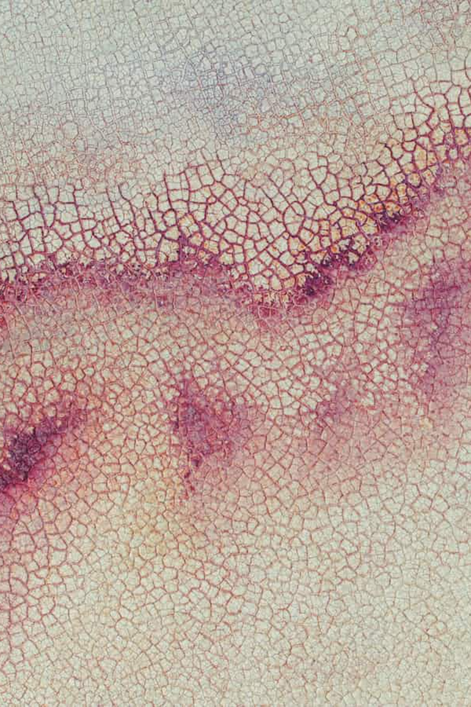

Causas e Consequências do Aumento das Epidemias no Brasil
Dengue, Malária, Zika e o Desafio da Saúde Pública Global
Objetivo é alertar sobre o avanço dessas doenças e discutir estratégias intersetoriais que podem ajudar a conter esse problema.
Discentes: Wescley Souza, Roberta André
Docente: Fernando Veloso
Disciplina :Gestão Ambiental
Notes:
1

Slide 2
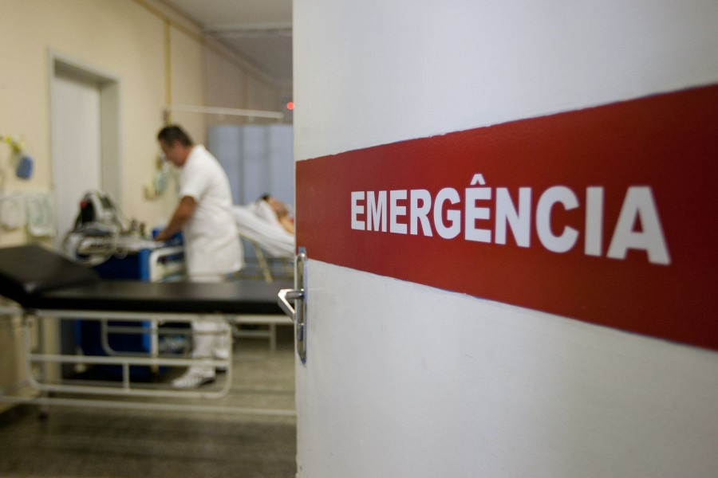
O Alerta Vermelho: Casos em Aceleração Histórica
Aumento das Arboviroses
O Brasil registra aumentos históricos e alarmantes de casos e óbitos por doenças como Dengue, Zika e Chikungunya nos últimos anos, exigindo uma resposta imediata e coordenada.
Impacto Sistêmico
A gravidade da situação afeta diretamente a economia nacional, compromete o bem-estar social e sobrecarrega perigosamente os sistemas de saúde pública e privada.
Fonte: Brazilian Journal of Implantology and Health Sciences
1
Notes:
2

Slide 3
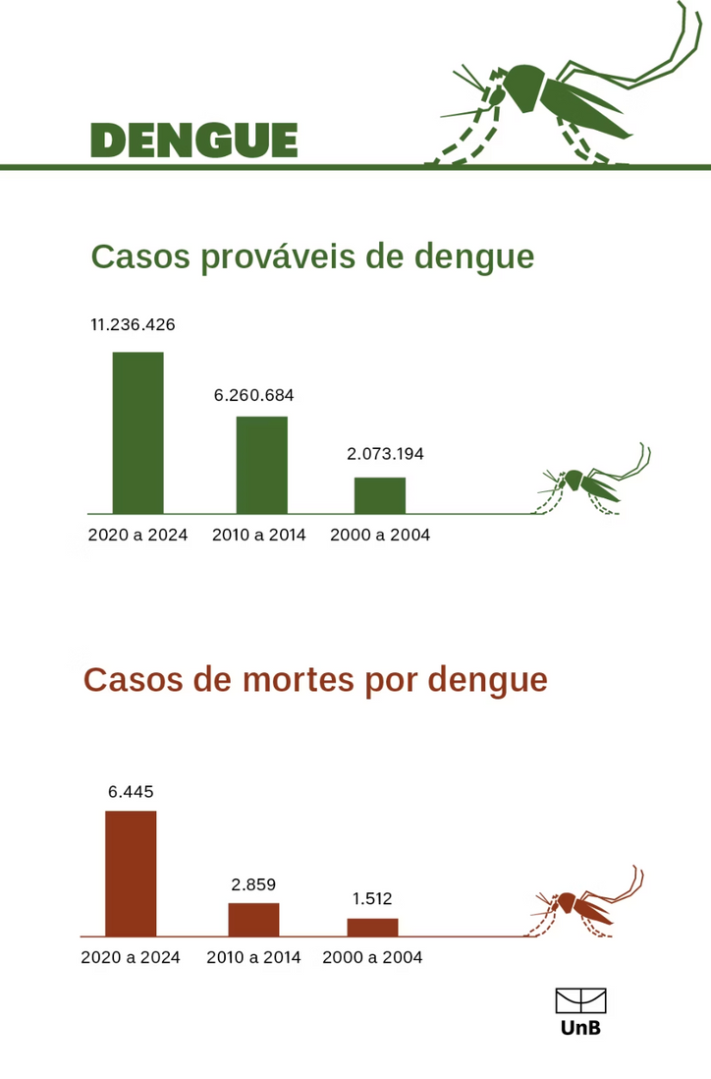
2024: O Ano da Maior Epidemia de Dengue no Brasil
O Brasil viveu em 2024 a maior epidemia de dengue da sua história. Com um aumento alarmante de casos e óbitos em todo o país, a doença transmitida pelo mosquito Aedes aegypti impõe um desafio sem precedentes ao sistema de saúde e à sociedade.
Este cenário crítico exige uma mobilização nacional e estratégias inovadoras para conter o avanço da doença e proteger a população, afetando milhões de brasileiros.
Fonte: UnB Notícias
2
Notes:
3

Slide 4
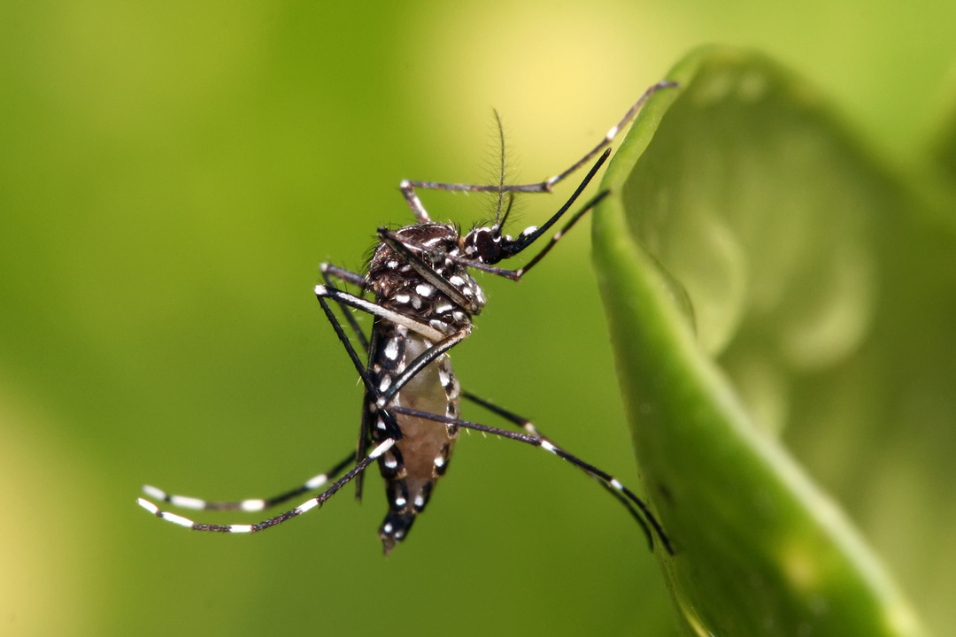
O Vetor Principal: Aedes aegypti
Foco no Inimigo Comum Urbano
O mosquito Aedes aegypti é o principal transmissor da maioria das arboviroses urbanas. Seu ciclo de vida é altamente adaptável a ambientes humanos, especialmente em áreas com infraestrutura deficiente.
Características do Desafio:
Alto potencial reprodutivo em pequenos reservatórios de água.
Resistência a alguns métodos de controle químico tradicionais.
Doenças transmitidas por vetores respondem por cerca de 17% da carga global de doenças, impondo um alto ônus social e econômico.
Ciclo de vida acelerado sob temperaturas elevadas.
Fonte: OPAS/OMS
4
Notes:
5

Slide 5
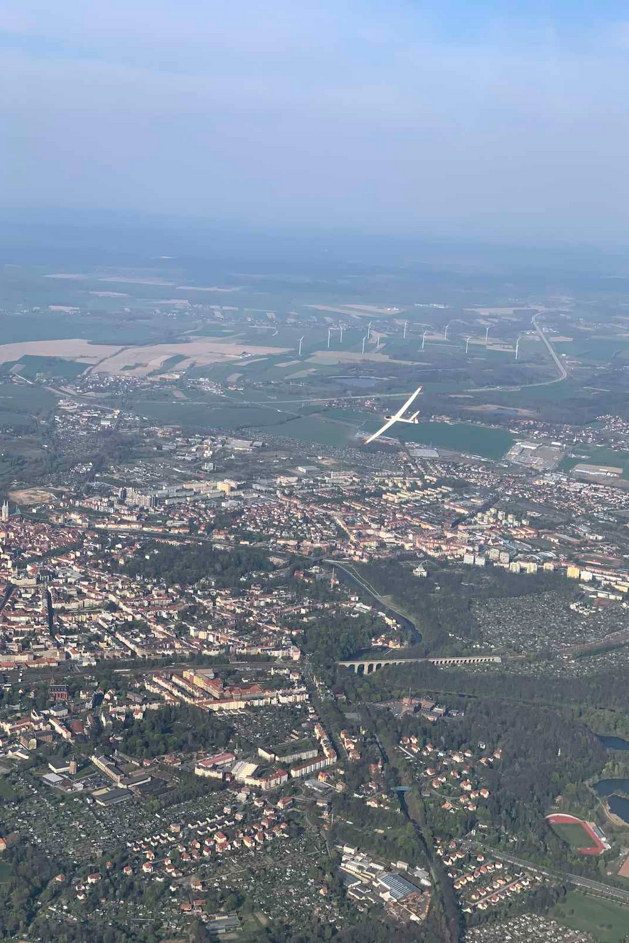
Bloco 2: Os 3 Gatilhos da Aceleração da Epidemia
A crise de arboviroses são doenças causadas por vírus transmitidos, principalmente, por mosquitos. Em ambientes urbanos são: Dengue, Zika, Chikungunya.Já a febre amarela ocorre em áreas de matas .
Vamos analisar os três principais gatilhos:
GATILHO 1
1
Crise Climática
GATILHO 2
2
Cidades Desorganizadas
GATILHO 3
3
Desigualdade Social
5
Notes:
6

Slide 6



Gatilho 1: A Crise Climática e a Aceleração Biológica
Temperatura Elevada
O aumento da temperatura encurta drasticamente o ciclo de vida do Aedes aegypti, fazendo com que os mosquitos se desenvolvam e se reproduzam mais rapidamente. Mosquitos adultos ficam mais ativos em temperaturas elevadas, aumentando a taxa de picadas e, consequentemente, a transmissão.
Expansão Geográfica
O aquecimento global permite que o mosquito sobreviva e se estabeleça em regiões antes consideradas frias (como o Sul do Brasil e áreas de maior altitude), ampliando o risco de doenças para populações anteriormente protegidas.
Eventos Extremos
Alternância entre secas prolongadas e chuvas intensas gera o ciclo perfeito: reservatórios para ovos após secas, e grandes criadouros em áreas alagadas.
Fonte: Gov.br/Saúde
6
Notes:
7

Slide 7
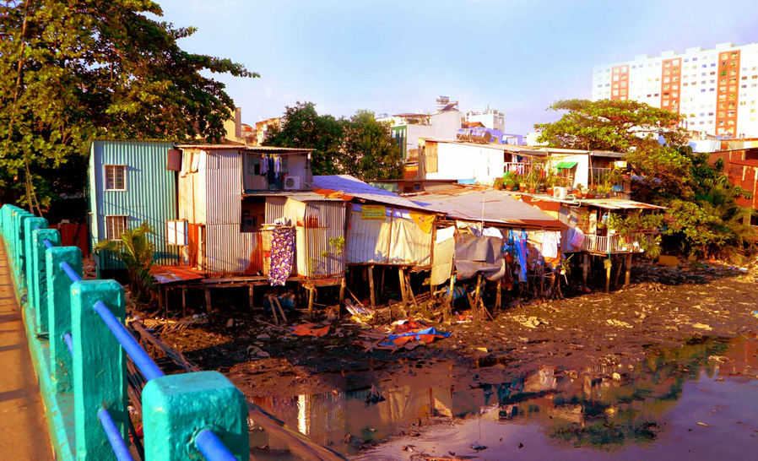
Gatilho 2: Cidades Desorganizadas e o Saneamento
Saneamento Deficiente
A falta de infraestrutura básica, como coleta de lixo eficaz e ausência de água tratada, cria locais ideais para o depósito de ovos do mosquito em lixo acumulado e esgoto a céu aberto.
Armazenamento Inadequado
Períodos de seca ou abastecimento irregular forçam famílias a armazenar água em caixas d'água, baldes ou tonéis descobertos, levando o criadouro do mosquito para dentro de casa.
Fontes: UFPR e Gov.br/Saúde
7
Notes:
8

Slide 8
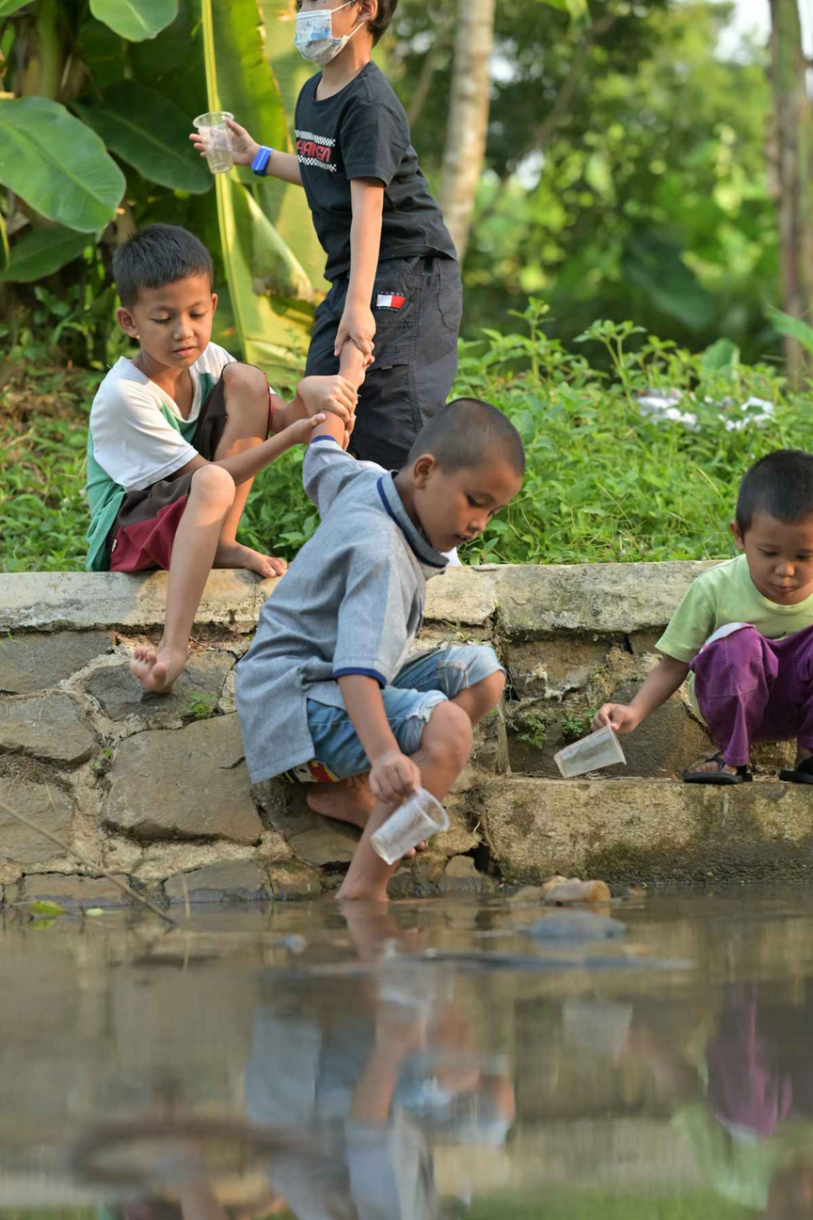
Gatilho 3: Desigualdade Social e Vulnerabilidade
As arboviroses não são democráticas: elas prosperam onde a vulnerabilidade social é maior, amplificando os problemas de saúde em comunidades de baixa renda.
Prevalência Acentuada
Devido a condições precárias de moradia, ausência de telados e telas, e saneamento básico inexistente, as populações de baixa renda são as mais afetadas.
Mobilidade e Fronteiras
Movimentos populacionais (migração rural-urbana ou entre cidades) facilitam a rápida disseminação de novos sorotipos de vírus para regiões não imunizadas ou não preparadas.
Fonte: UFPR
8
Notes:
9

Slide 9

Bloco 3: Impactos Reais e a Solução Intersetorial
As Arboviroses vão Além da Febre
Desafio do Diagnóstico Clínico
A cocirculação de Dengue, Zika e Chikungunya complica o diagnóstico diferencial. Os sintomas iniciais se sobrepõem, dificultando o manejo precoce e a prevenção de casos graves.
Complicações Devastadoras
O Zika vírus trouxe o risco da Síndrome Congênita do Zika Vírus (SCZV), causando malformações cerebrais em recém-nascidos e mostrando o impacto de longo prazo na saúde pública e familiar.
A Organização Pan-Americana OPAS, afirma que 17% das doenças infecciosas do mundo se derivam dessas e não é somente um problema do Brasil.
Fonte: Brazilian Journal of Implantology and Health Sciences
9
Notes:
10

Slide 10
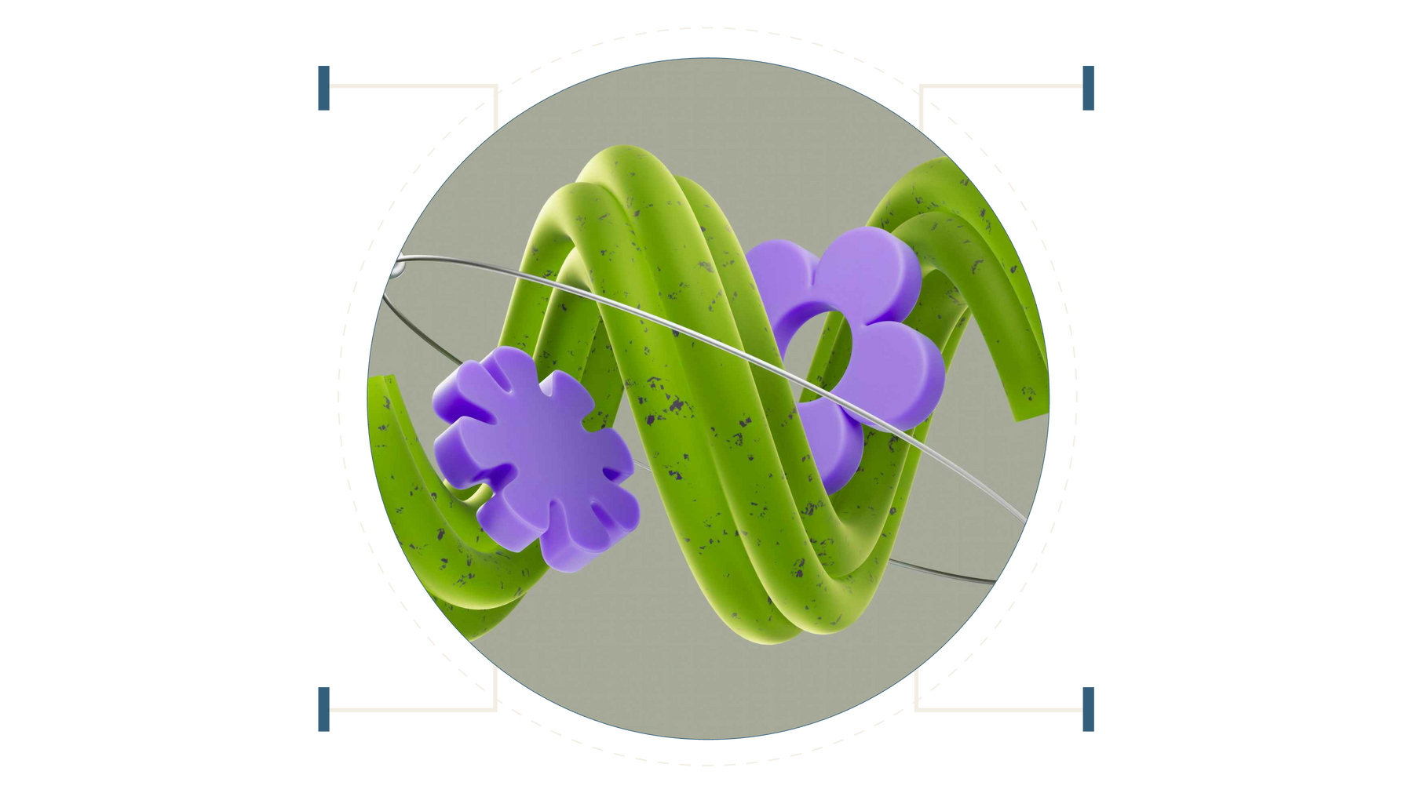
A Solução: Ação Unida e Integrada
O controle das arboviroses transcende o manejo químico de larvas e mosquitos. Exige uma abordagem estrutural, integrada e de longo prazo.
Saúde
Urbanismo
Vigilância e atendimento
Infraestrutura e lixo
Educação
Meio Ambiente
Conscientização comunitária
Mudanças climáticas
10
É imperativo abordar as raízes socioeconômicas e ambientais do problema para alcançar um controle duradouro e eficaz.
Fontes: Brazilian Journal of Implantology and Health Sciences e UFPR
Notes:
11

Slide 11
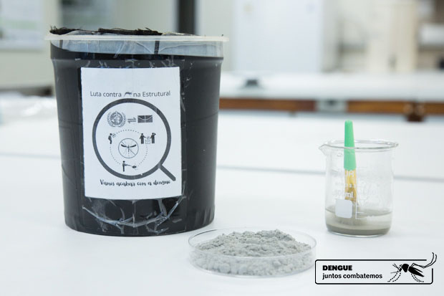
Novas tecnologias para o controle do Aedes aegypti
Borrifação residual intradomiciliar – o agente de saúde borrifa inseticida nas paredes internas das casas
Irradiação de mosquitos machos para que fiquem estéreis e não reproduzam a espécie
Estratificação de risco – mapeamento de municípios para mostrar em que áreas há maior quantidade de casos e onde que há maior frequência de mosquitos, para otimizar a instalação de medidas de controle
Soltura de Aedes aegypti infectados com a bactéria Wolbachia – capaz de reduzir tanto a sobrevivência deles como a chance de os mosquitos se infectarem com o vírus e retransmitirem dengue, zika ou chikungunya
Uso das estações disseminadoras de larvicida (EDL) – método mais barato que consiste em utilizar potes pretos de plástico, com panos pretos impregnados de inseticida que contaminam os mosquitos que pousam ali e depois vão, eles mesmos, contaminar outros criadouros.
Fonte: UnB Notícias
9
Notes:
10

Slide 12
Referências
Brazilian Journal of Implantology and Health Sciences
Organização Pan-Americana da Saúde (OPAS)/Organização Mundial da Saúde (OMS)
Gov.br/Saúde
Universidade Federal do Paraná (UFPR)
https://noticias.unb.br/pesquisas-estudos-e-projetos/7777-2024-ano-da-maior-epidemia-de-dengue-do-brasil
https://noticias.unb.br/pesquisas-estudos-e-projetos/7192-aedes-aegypti-e-o-novo-cavalo-de-troia
Notes:
12

Slide 13
Obrigado!
Notes:
12

